Slide 1
7/1-7/18
學習內容
白佳怡

Slide 2
專案
1.簡易型計算機
2.猜拳遊戲
3.五個頁面切換
4.Broadcast Receiver(廣播)
5.MyService
6.拍照
7.錄音

Slide 3
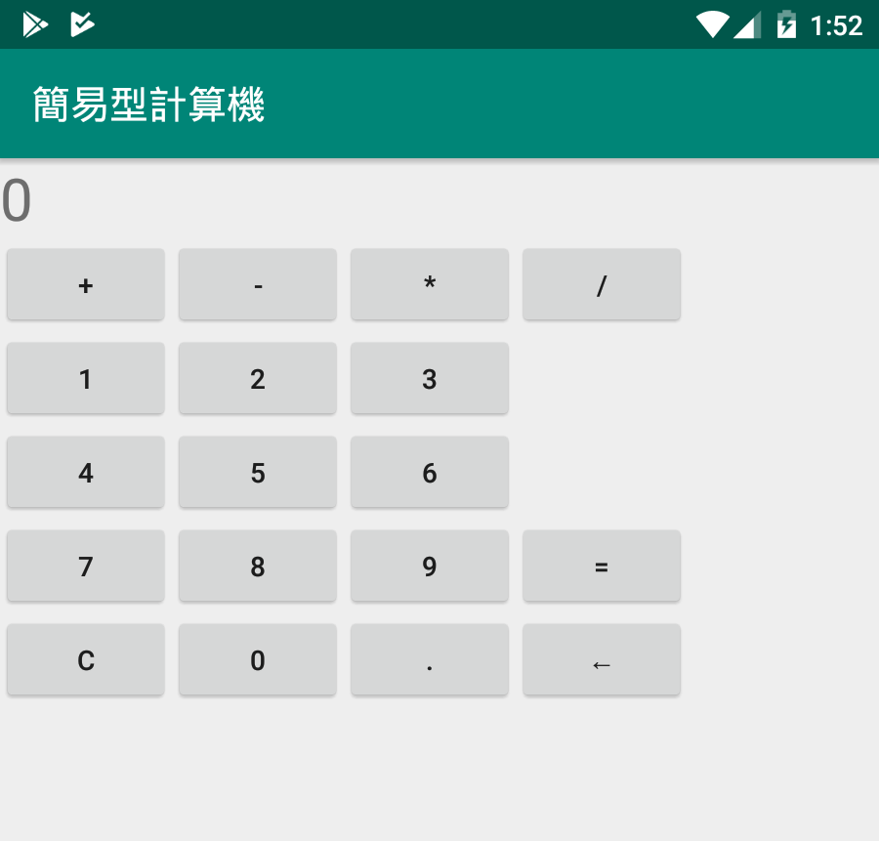
簡易型計算機

Slide 4
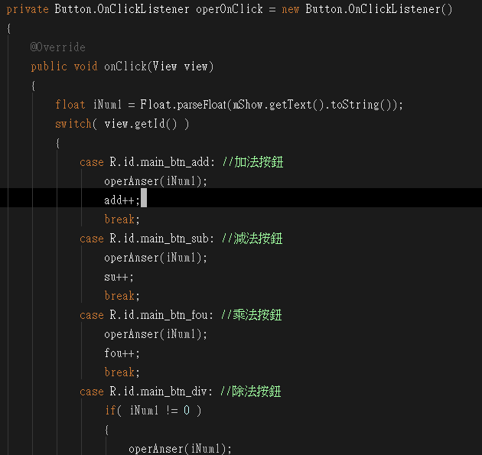
學習
1.xml檔的物件命名規則：
(1)不可以用大寫
(2)單字要用底線隔開
(3)前面要依序加入該檔案的名稱、物件名稱縮寫，再加入物件的功能，可以一看就分清是哪個xml的物件及功能
2. Java檔裡的全域變數前面都要加”m”，並用駱駝峰式的寫法，大小寫分開，方便閱讀
3. 將會寫入程式裡的文字都放入strings.xml裡引用，方便未來更改，也不容易因打錯字而錯誤
4. 程式碼越簡潔清楚越好，可用副程式呼叫的方式，將重複的程式碼縮短
5. 將按鈕監聽器都設為同一個，可以用switch case的方法，抓取id，新增按鈕事件
6. 在程式碼裡加入註解，方便程式碼閱讀

Slide 5
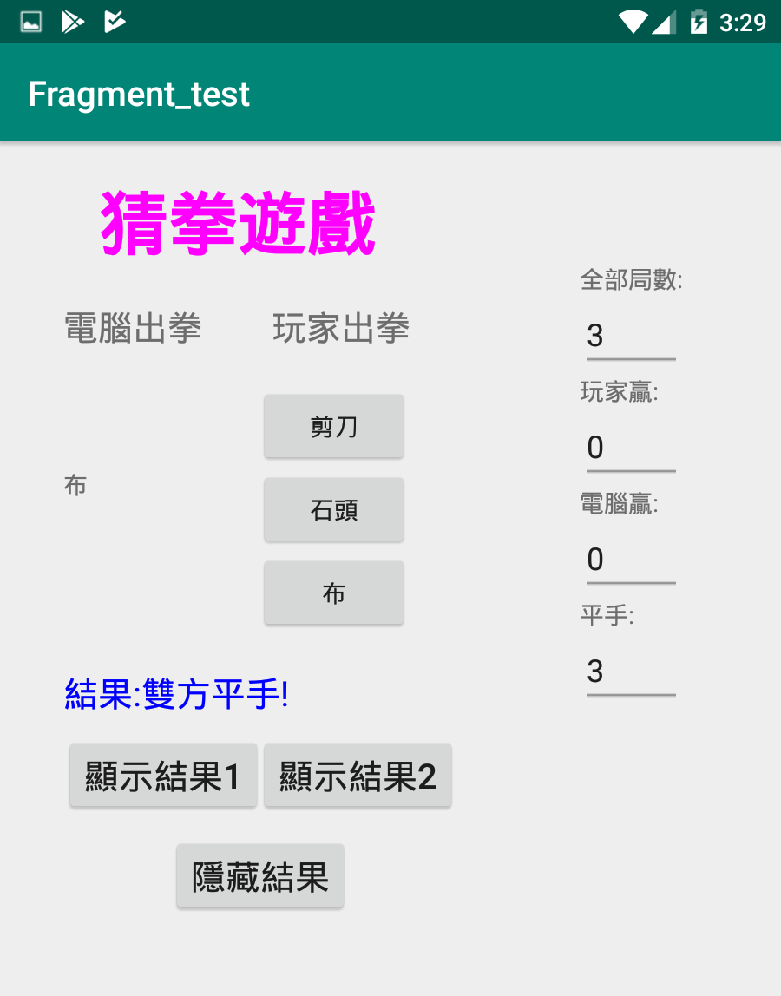
猜拳遊戲

Slide 6

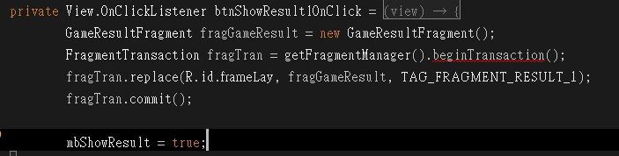
學習
Fragment的使用：
(1)將主畫面分成兩塊，主遊戲畫面及結果呈現，都需要另外開新的java檔(ex.MainFragment.java)跟xml檔(ex.fragment_main.xml)，main_activity.xml要放入fragment(主遊戲畫面)、framelayout(兩個結果放入的位置)
(2)MainFragment.java裡面要放按鈕利用fragmentManager控制另外兩個fragment放入framelayout或是隱藏
2. Java檔及xml檔的命名：
(1)java開頭要大寫，用大小寫駱駝峰式的寫法。
(2)xml如果內容是layout、fragment、activity，檔名前面要加入，且用底線分開，單字也要用底線分開，不可以用大寫
Notes:
replace取代 等於 remove+add
Tag是自行命名 方便後續找到

Slide 7
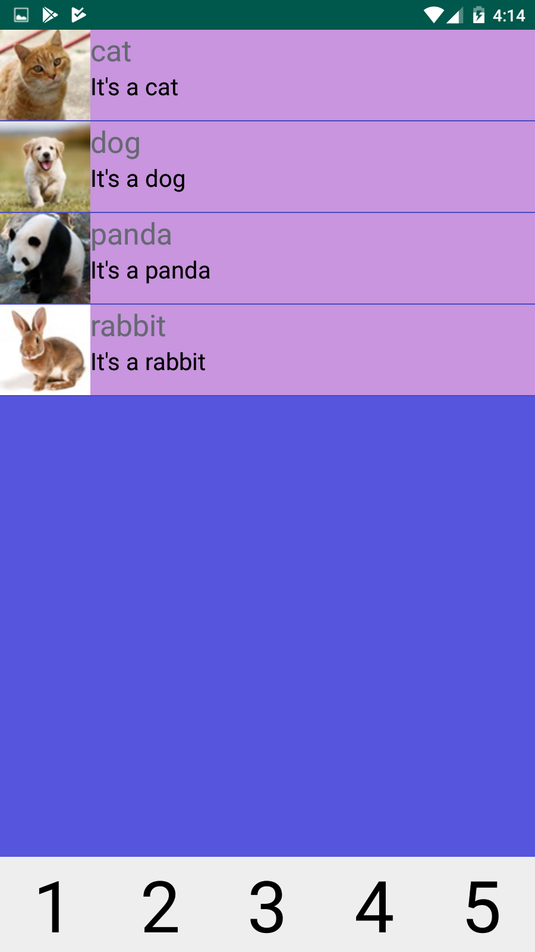
5個頁面切換

Slide 8
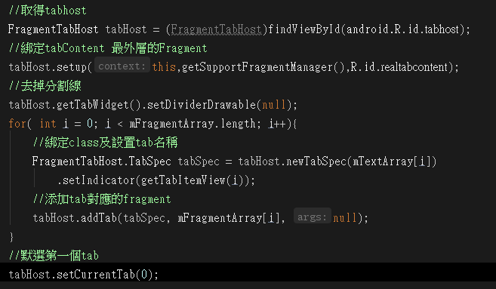
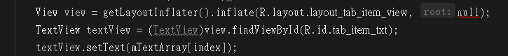
學習-主畫面設計
FragmentTabHost的使用:
(1)在main_activity.xml裡加入<android.fragment.app.FragmentTabHost>元件，另外開一個layout用來設計FragmentTabHost
(2)MainActivity裡設定LayoutInflater(佈局填充器)跟宣告每個Tab對應的fragment class陣列(mFragmentArray)，取得tabhost，綁定tabContent最外層的Fragment，將tab跟其對應的class綁定並加上tab名稱(1,2,3…)
(3)因TabHost的內容物件是在另一個layout裡所以在綁物件時要用getLayoutInflater
(4)背景顏色放入colors.xml方便改顏色跟統一

Slide 9
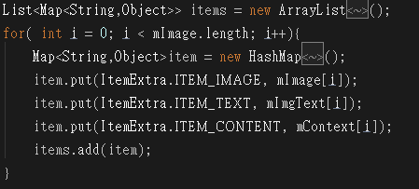
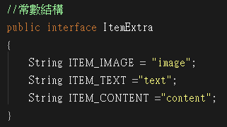
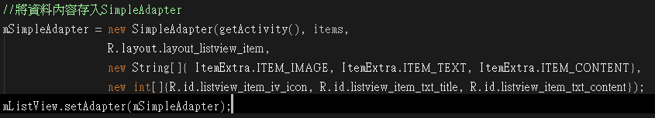
學習-頁面1
1. ListView的使用
(1)在fragment1.xml裡放入ListView，另外再新增ListView的layout.xml做畫面設計
(2)在fragemnt1.java的onCreatView用inflater套入fragment1.xml
(3)用List<Map<String,Object>>(關聯式陣列)儲存資料
(4)使用simpleAdapter(類似表格的列欄)把List陣列資料對應到ListView的物件
(5)ListView的按鈕事件，新增layout.xml做進入的畫面，新增ListItemActivity.java抓取資料放入物件
2. 新增Activity要在Manifest加入
3. 使用結構將要輸入的文字集合，避免打錯字及方便修改

Slide 10
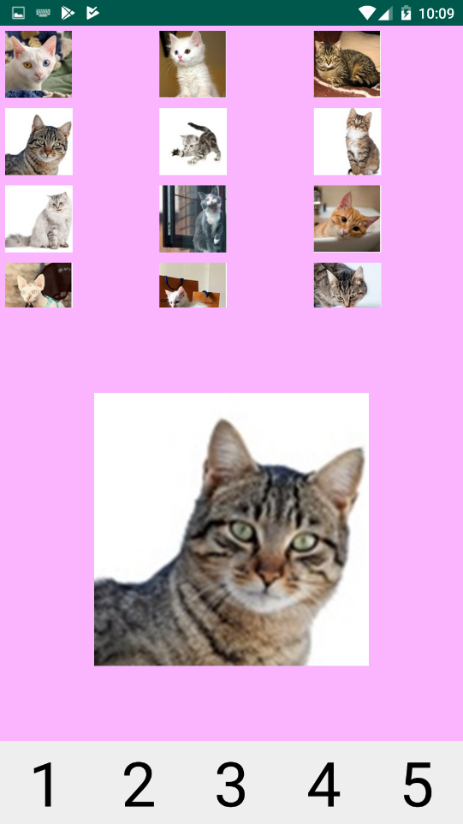
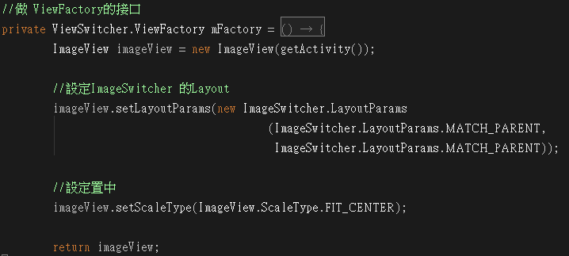

學習-頁面2
1. GridView的使用：
(1)宣告Adapter給GirdView使用，宣告圖片id陣列
(2)Adapter(繼承BaseAdapter)裡要有項目數量(getCount)、資料(getItem)、回傳Item的id(getItemId)，再建立放入GridView的imageView位置(getView)
2. ImageSwitcher的使用：
(1)設定ImageSwitcher的Factory
(2)設定進入和離開動畫(Animation)
(3)用OnItemClickListener設定圖片的按鈕事件
(4)在Factory裡設定ImageSwitcher的Layout
Notes:
Factory接口用setLayoutParams(new ImageSwitcher.LayoutParams
圖片id是陣列

Slide 11
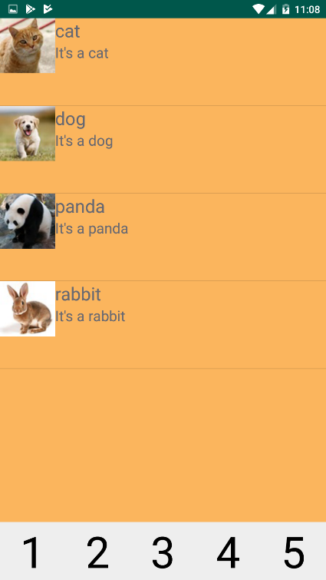
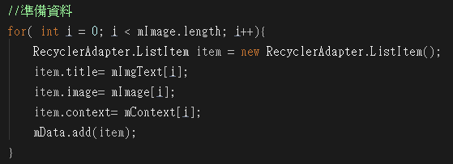
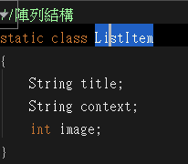
學習-頁面3、4
RecyclerView基本設定:
(1)在build.gradle裡加入
(2)fragment3.xml加入<androidx.recyclerview.widget.RecyclerView>
(3)新增RecyclerView內容物件的layout.xml
(4)在onCreatView裡增加資料陣列，使用List陣列結構
(5)再用layoutManager設定recyclerView的型態
(6)設置Adapter將資料丟入，與recyclerView連結
implementation 'androidx.recyclerview:recyclerview:1.0.0'
Notes:
Viewholder物件連結

Slide 12
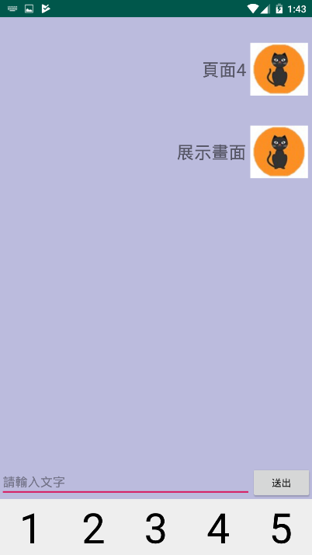
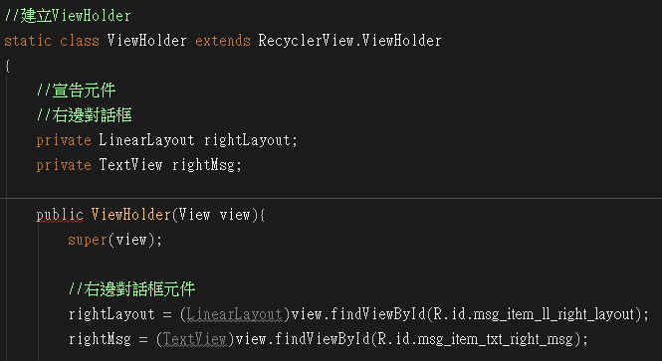
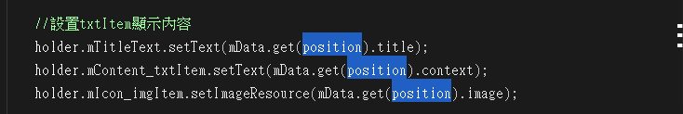
學習-頁面3、4
2. RecyclerView的Adapter:
(1)定義ViewHolder class綁定內容元件
(2)實作onCreatViewHolder()連結佈局檔、onBindViewHolder()將資料代入、getItemCount() data list的長度
Notes:
adapter裡 onCreatView連結佈局檔 onBindViewHolder holder.mxx.setText(data,get(position).tilte(自定義)顯示內容
Viewholder物件連結

Slide 13
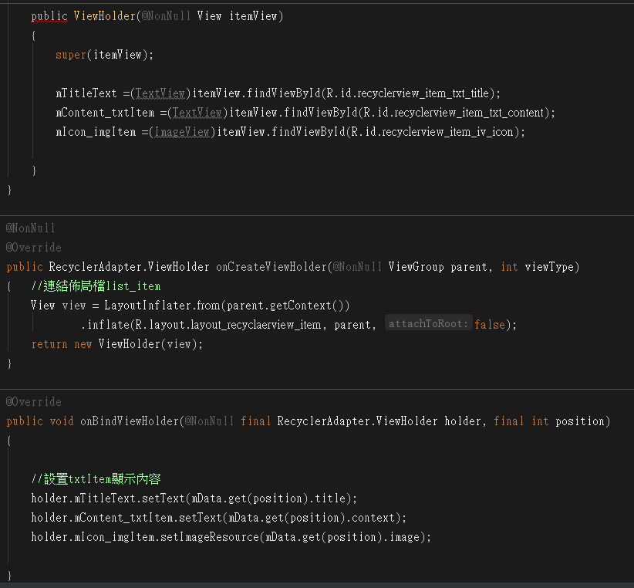
RecyclerView
1. 利用layoutManager可做出ListView、GridView
2.自帶Adapter有ViewHolder且編寫規範化
3.佈局支持水平、垂直、列表等複雜形式

Slide 14
RecyclerView v.s. ListView
 | RecyclerView | ListView
佈局 | 線性、網格、瀑布流 同時控制橫向或縱向 | 線性
自定義Adapter | 1.繼承RecyclerView.Adapter& RecyclerView.ViewHolder 2.有佈局管理器、控制佈局效果 | 1.繼承BaseAdapter 2.自定義ViewHolder converView
優點 | 1.可以客製化 2.RecyclerView複用Item自動搞定 3.有局部更新功能 4.清單有動畫功能等 | 1.可setEmptyView清空數據 2.有HeaderView&FooterView
缺點 | 需多一步LayoutManager的設置工作 | 1.複用Item要自己調用Tag
特色 | 結合了listView girdView功能，更為強大 | 列表式載入資料
Notes:
瀑布流是不整齊 HeaderView添加一個下拉刷新視頻圖片 footerView底部加載更多視圖(頁首頁尾)
listview拖拉時會不斷觸發getView converView避免重複加載

Slide 15
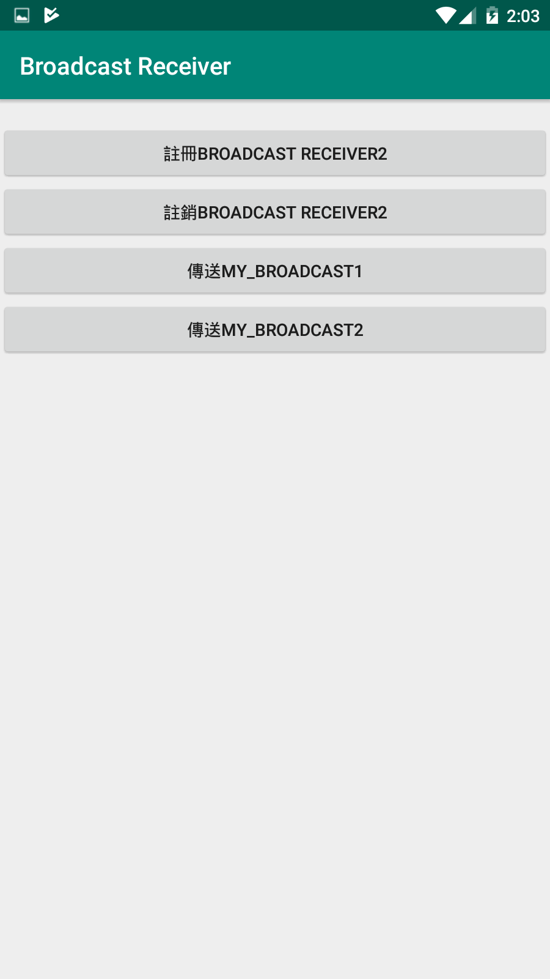
BroadReceiver

Slide 16
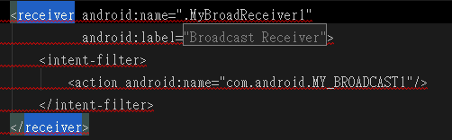
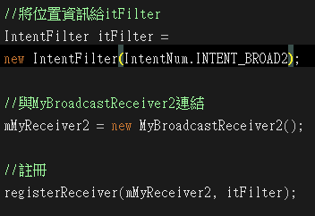
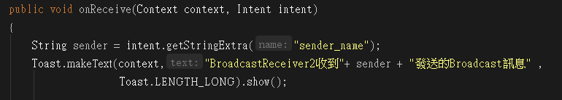
學習
廣播：
靜態
在Manifest直接加入位置訊息跟類別名稱，不需要額外註冊，缺點是無法從畫面關閉，一定要回到程式碼
2. 動態
(1)先將位置訊息給IntentFilter
(2)再開始註冊(registerReceiver)，把位置跟類別資料丟入
(3)移除註冊(unRegisterReceiver)，把類別丟入即可
(4)缺點是如果沒有註冊卻按移除會閃退，因此管理者需管理好
3. 如有註冊才可進行廣播，回傳資料
Notes:
IntentFilter itFilter = new IntentFilter(IntentNum.INTENT_BROAD2);

Slide 17
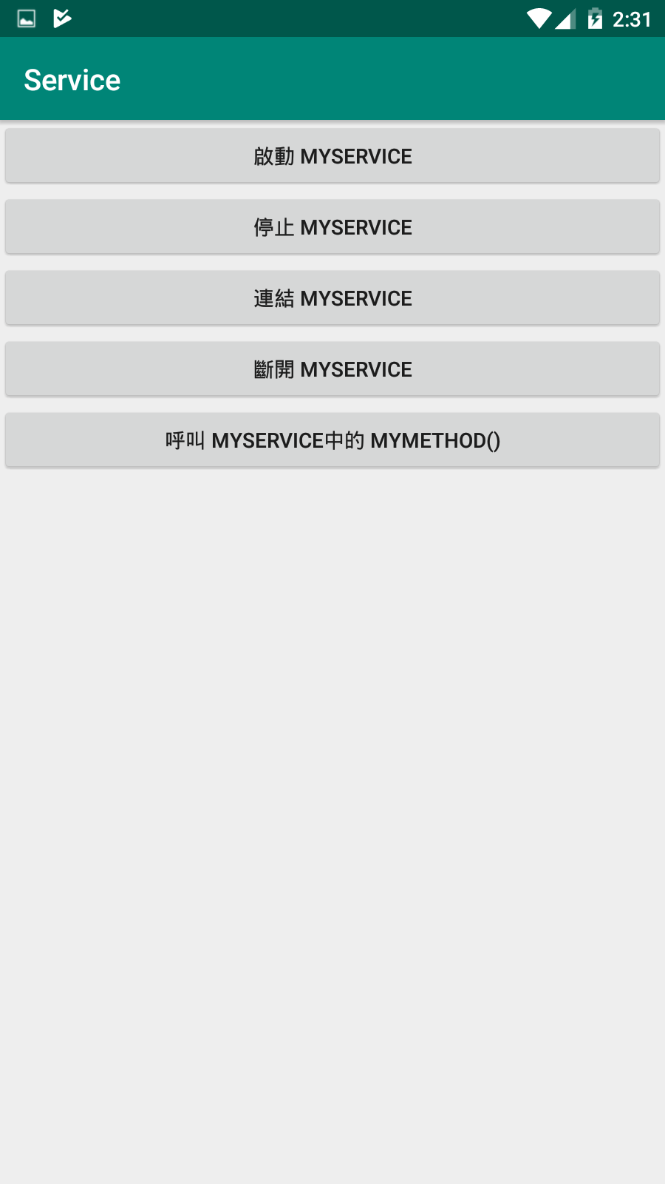
MyService

Slide 18
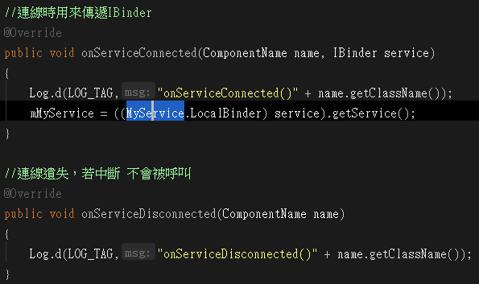

學習
在Manifest裡註冊Service ，加在application裡
兩種啟動Service的方法
1.startService():
(1)用startService()、stopService()開啟及停止Service，利用Intent放入兩個類別名稱做連結
2.bindService():
(1)通過ServiceConnection接口建立連結與連接意外丟失的回調
(2)bindService()使用接口連結activity和service、unbindService使用接口中斷服務連線
(3)BIND_AUTO_CREATE自動建立一個Service物件
3. 在MyService.java需用onBind()方法通過bindService綁定服務客戶端，傳回LocalBinder
4.用getService與MyService連結，回傳Service資料
Notes:
startService上傳下載
onServiceConnected()建立連結 onServiceDisconnected()連接意外丟失的回調

Slide 19
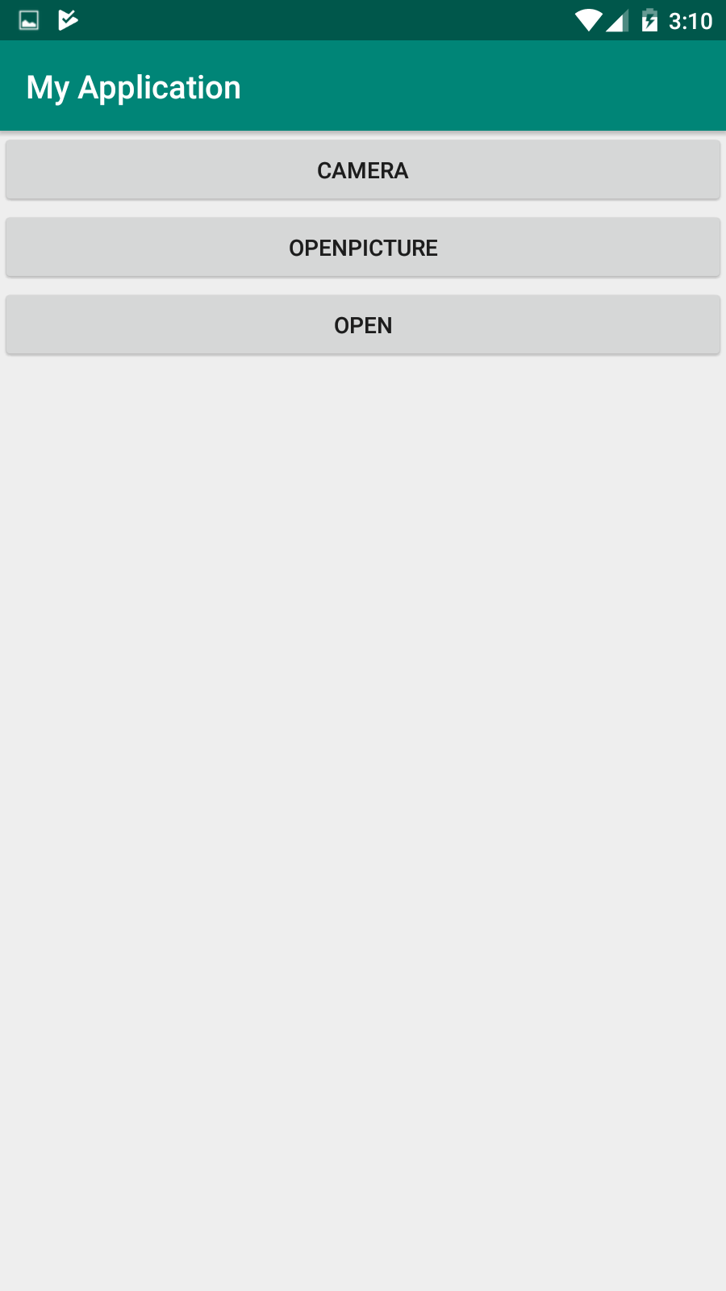
拍照

Slide 20
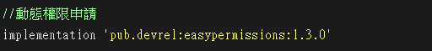
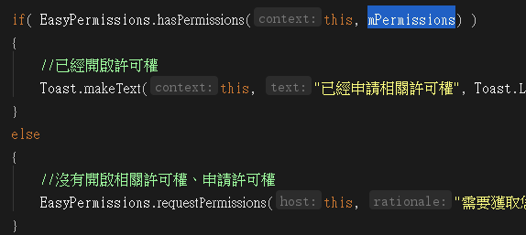
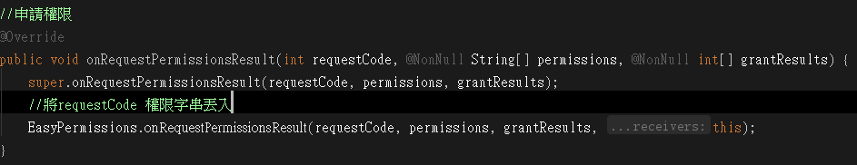
學習
權限：
1. 在Manifest裡加入拍照、相簿存取(SD卡存取)的權限
2. 在MainActivity.java要先將權限加入字串做初始化
3. 在build.gradle裡加入動態權限申請(EasyPermission)
4. 使用EasyPermission來做動態權限申請
hasPermission判斷是否已有許可權
requestPermission準備做權限申請
onRequestPermissionResult做動態權限申請
路徑：
1. 使用Environment.getExternalStorageDirectory()(取得外部儲存媒體目錄)，為SD卡根路徑，可指定要訪問的文件夾名稱，最後加入此要新增的檔案名稱及副檔名

Slide 21
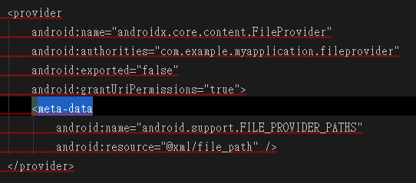

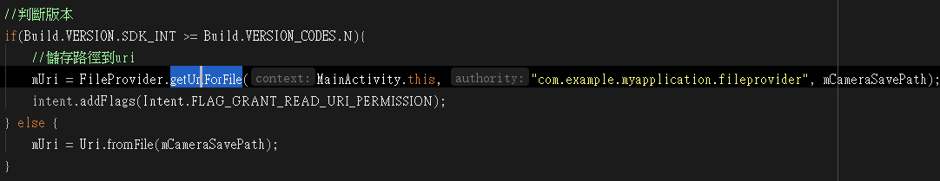
學習
判斷版本，如果是7.0以上要從SD卡取出檔案(Android 7.0 添加私有文件的安全性)：
在main/res裡新增xml資料夾建立一個共享目錄file_path.xml
external_path(外部儲存目錄) = Environment.getExternalStorageDirectory()
在Manifest裡註冊provider，authorities裡放的是build.gradle+”.fileprovider”，必須是唯一值
在程式碼裡就需要做判斷，再存取路徑，裡面的authority要放同一個唯一值，如果是低版本就不需做此動作
Notes:
N 26

Slide 22
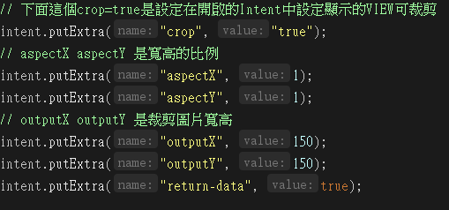
學習
拍照：
1.使用MediaStore.ACTION_IMAGE_CAPTURE啟動原相機
2.使用MediaStore.EXTRA_OUTPUT將資料傳出，儲存到路徑
相簿：
1.使用ACTION_PICK開啟，用setType(“image/*”)讀取相簿圖片
裁剪照片：
1.使用”com.android.camera.action.CROP”叫出系統自帶的圖片剪裁
2.一定要判斷版本才找得到檔案
onActivityResult：
在執行完動作的相機、相簿、剪裁後加入startActivityForResult
回傳設定的requestCode，先判斷使用者按的是完成還是取消
再做每一個項目完成後的動作

Slide 23
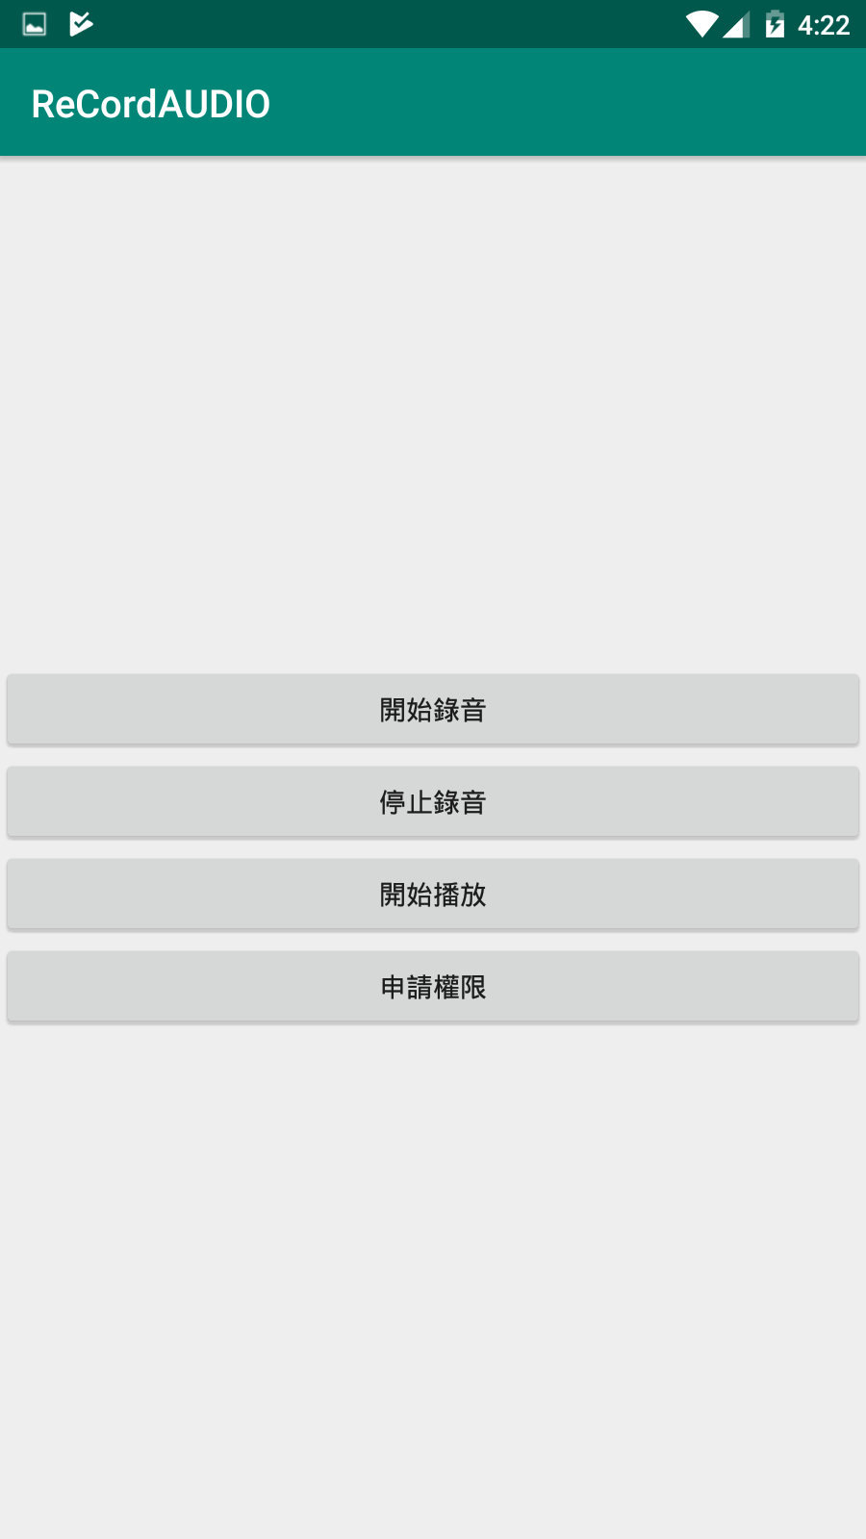
錄音

Slide 24
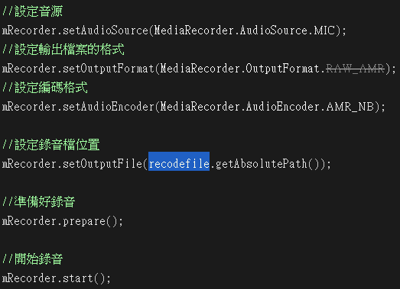
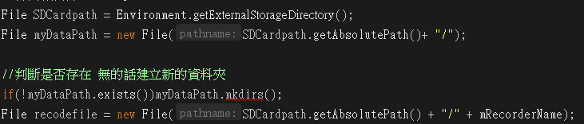
學習
錄音：
1. 在Manifest裡加入錄音的權限(android.permission.RECORD_AUDIO)
2. 設定SD卡儲存路徑
3.設定麥克風、輸出檔案格式、編碼格式、錄音檔位置
4.prepare()準備錄音、start()開始錄音
、release()釋放錄音

Slide 25
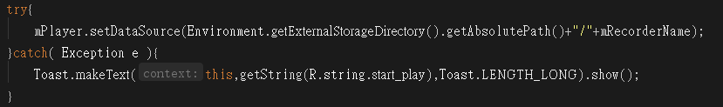
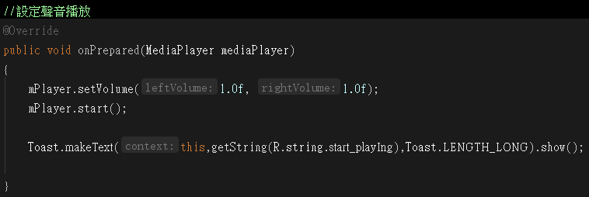
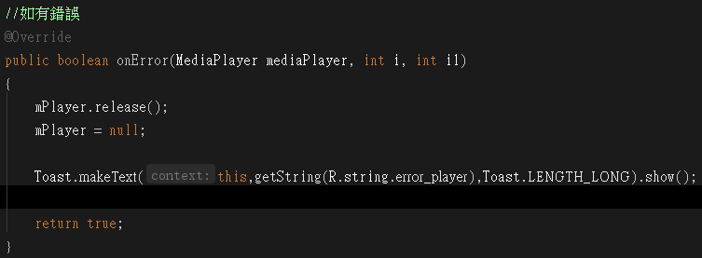
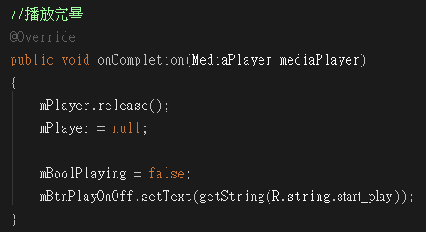
學習
播放錄音：
先抓取檔案
準備聲音並播放(setOnPrepareListener)、錯誤(setOnErrorListener)、
播放結束(setOnCompletionListener)
3.最後一定要釋放音檔prepareAsync

Slide 26
心得
第一個專案－計算機
遇到的困難：
權限
6.0以上版本
Androidx
fragmentTab分頁
除錯

Slide 27
THANK YOU

